Slide 1
Redes neuronales

Slide 2
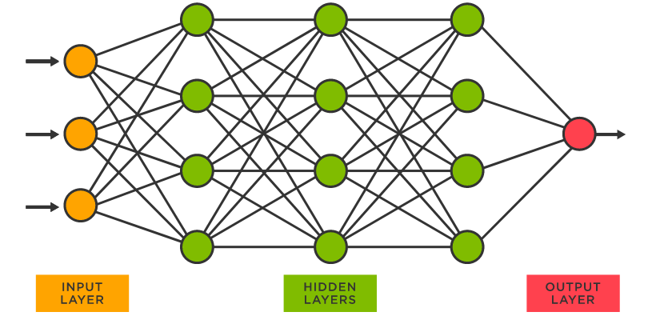
Redes neuronales

Slide 3
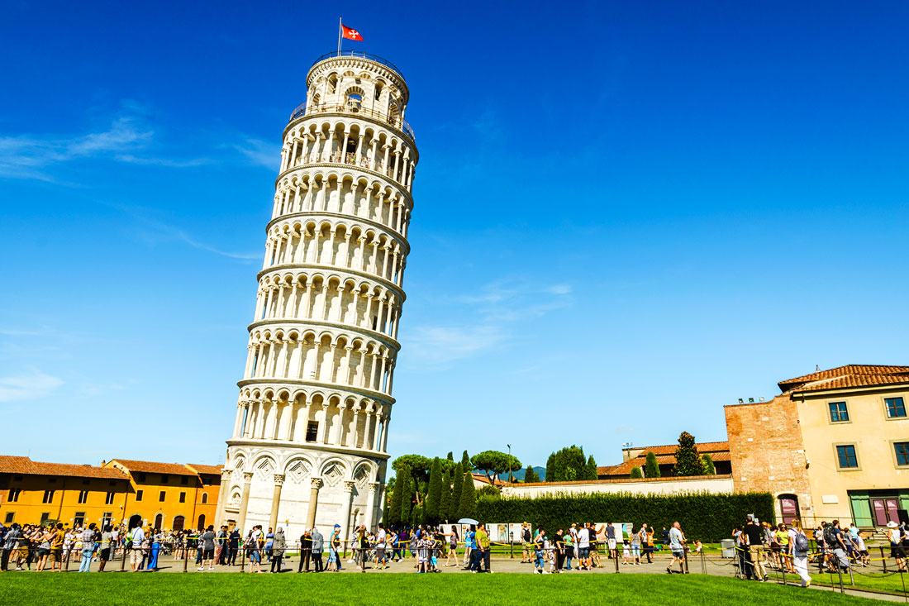
Redes neuronales

Slide 4
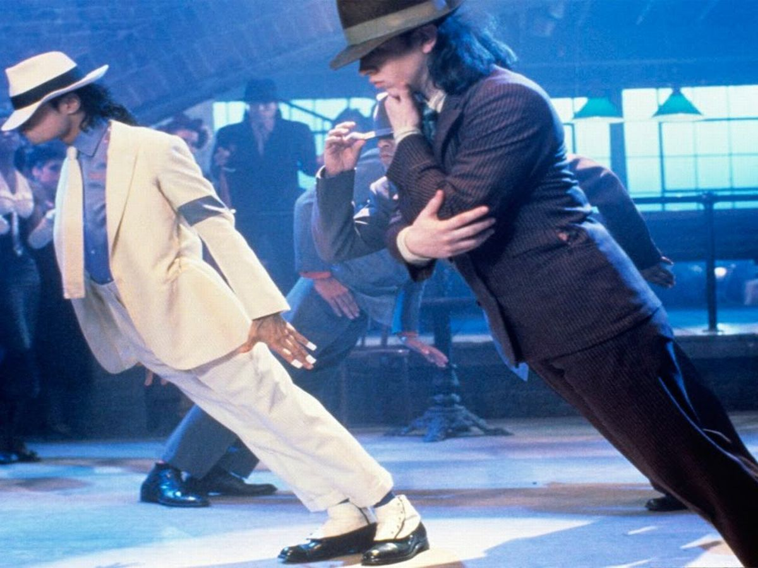
Redes neuronales

Slide 5
Redes neuronales
Slanted land

Slide 6
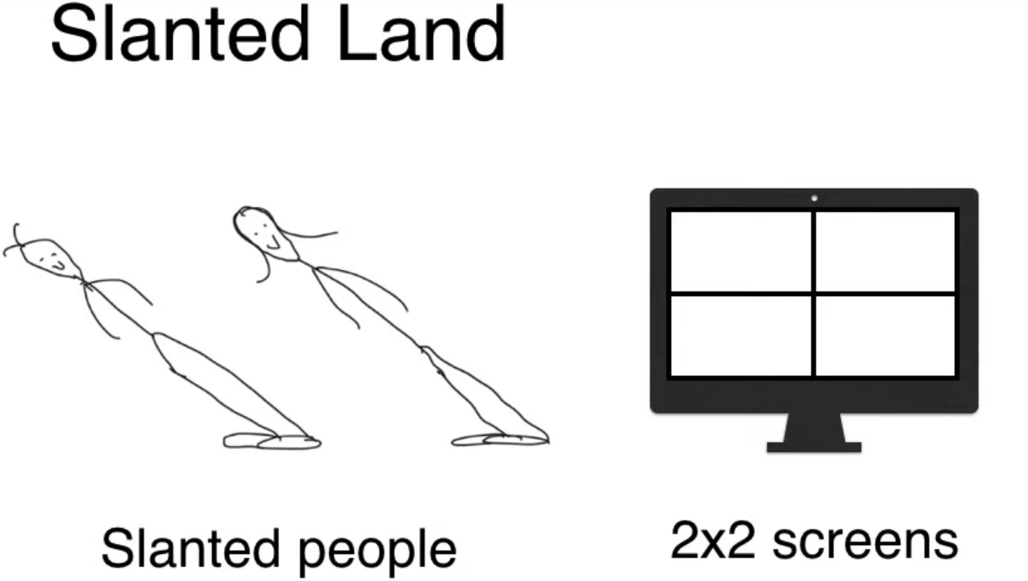

Slide 7
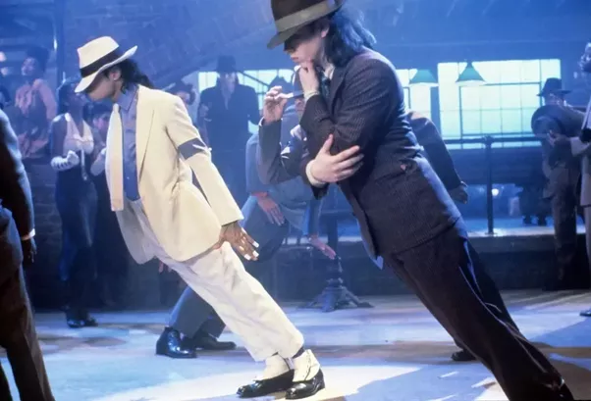

Slide 8
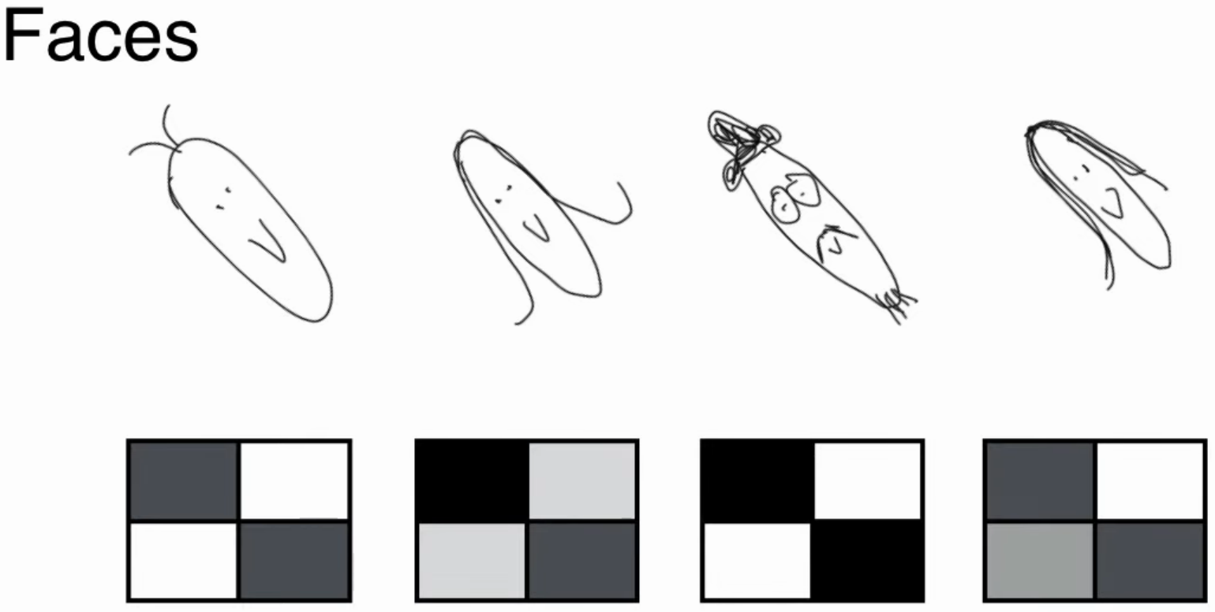

Slide 9
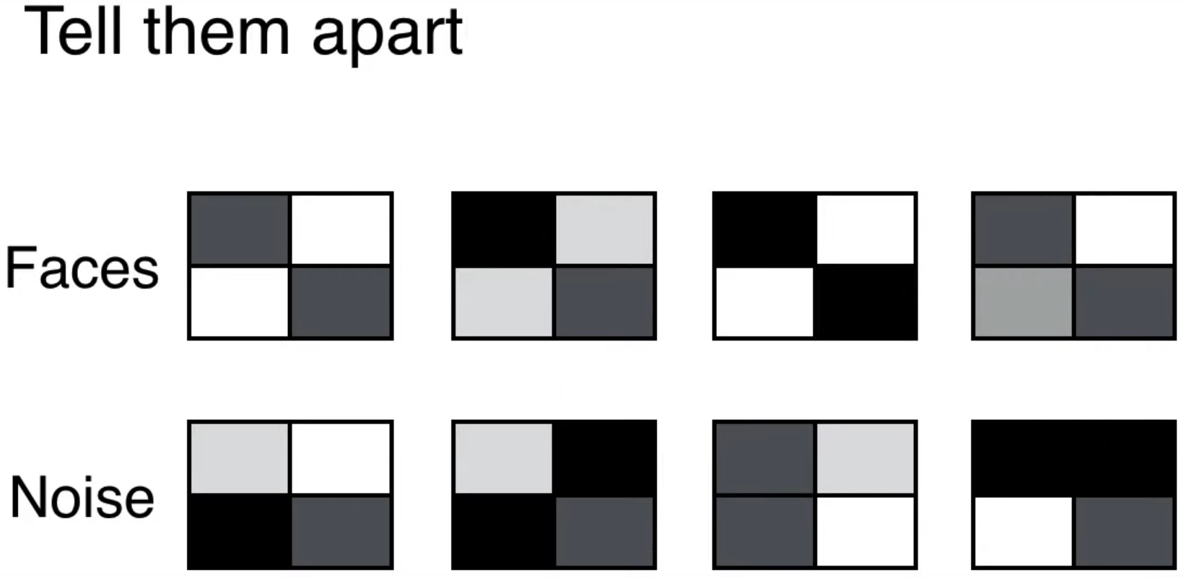

Slide 10
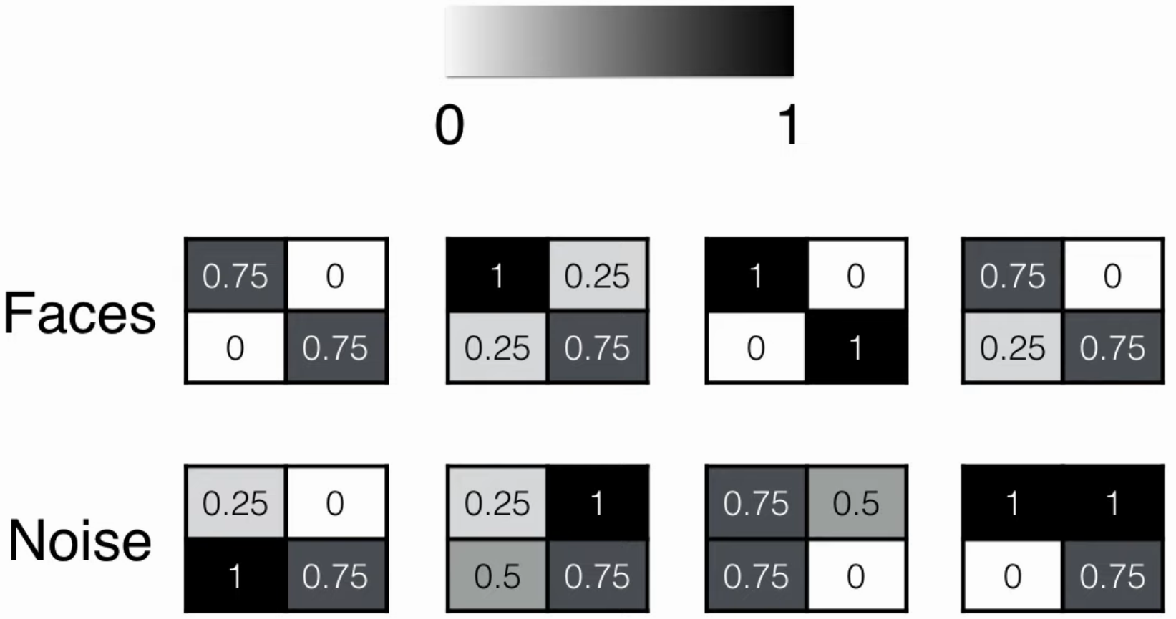

Slide 11
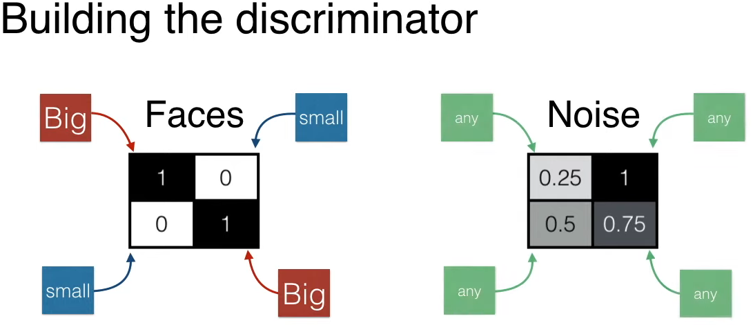

Slide 12
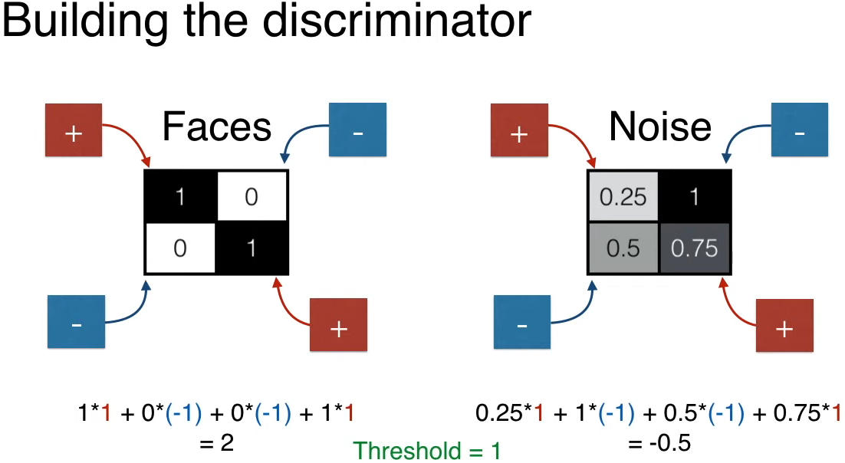

Slide 13
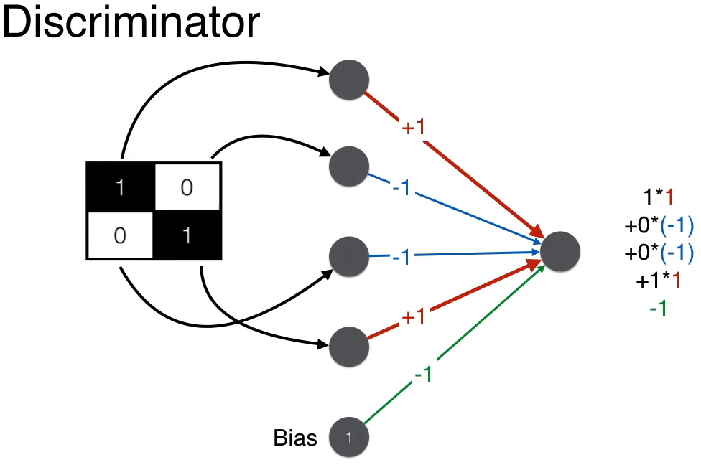
=1

Slide 14
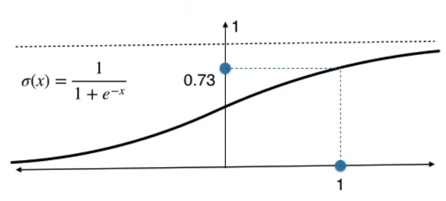

Slide 15
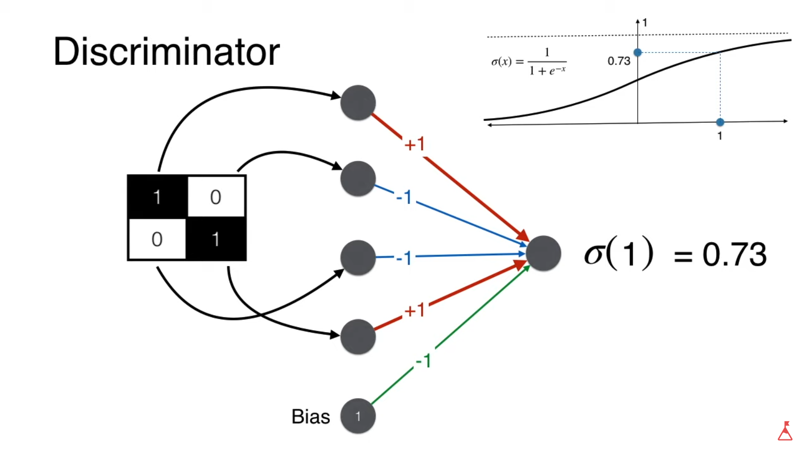

Slide 16
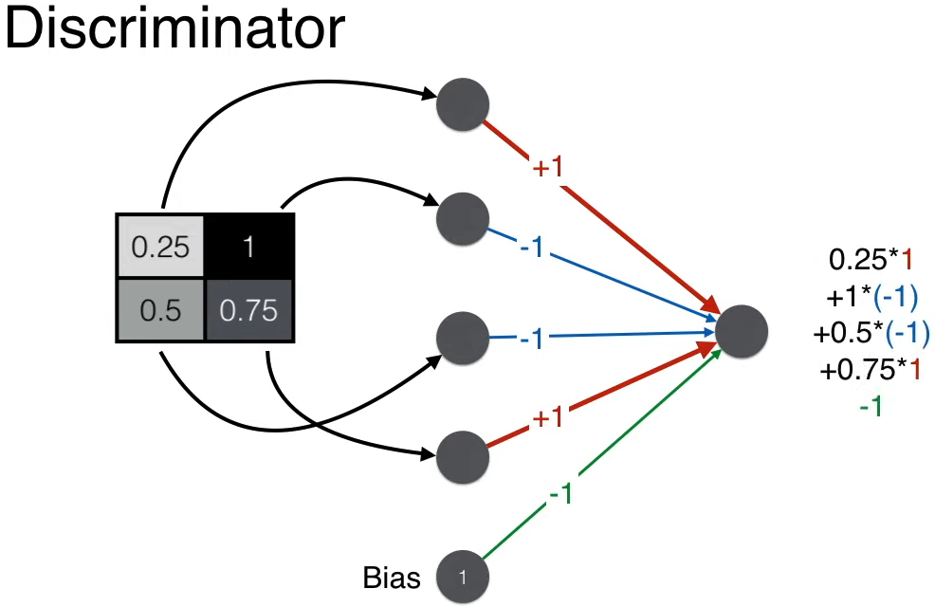
=-1.5

Slide 17
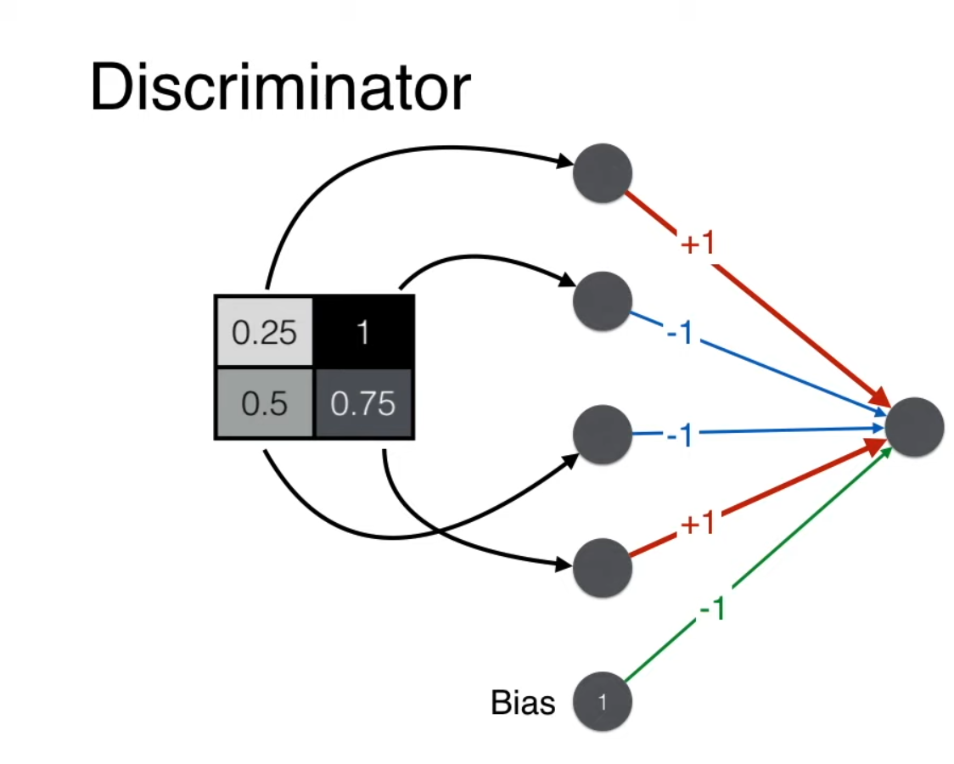

Slide 18
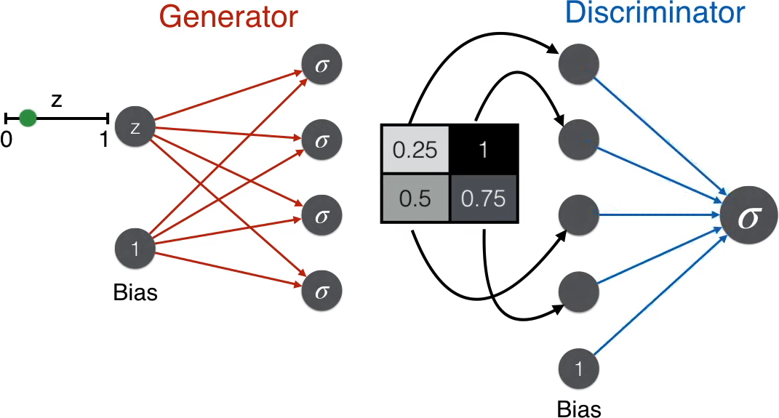


Slide 19
Want 0

Slide 20
Want 0
Want 1

Slide 21
Want 0
Want 1

Slide 22
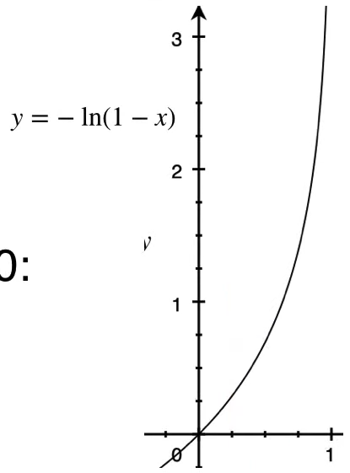

Slide 23
Want 0
Want 1

Slide 24
Want 0
Want 1

Slide 25
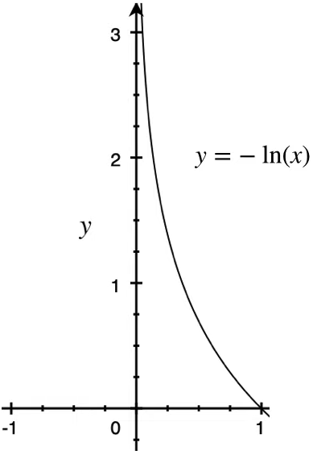

Slide 26

Want 0
Want 1

Slide 27


Slide 28
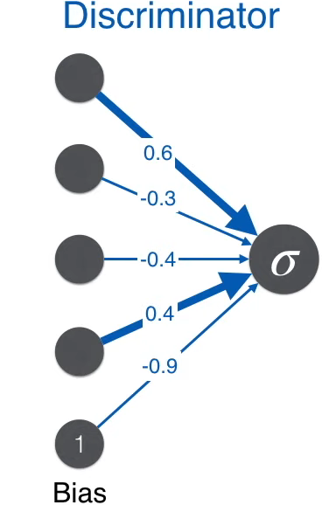

Slide 29
unrealperson.com

Slide 30

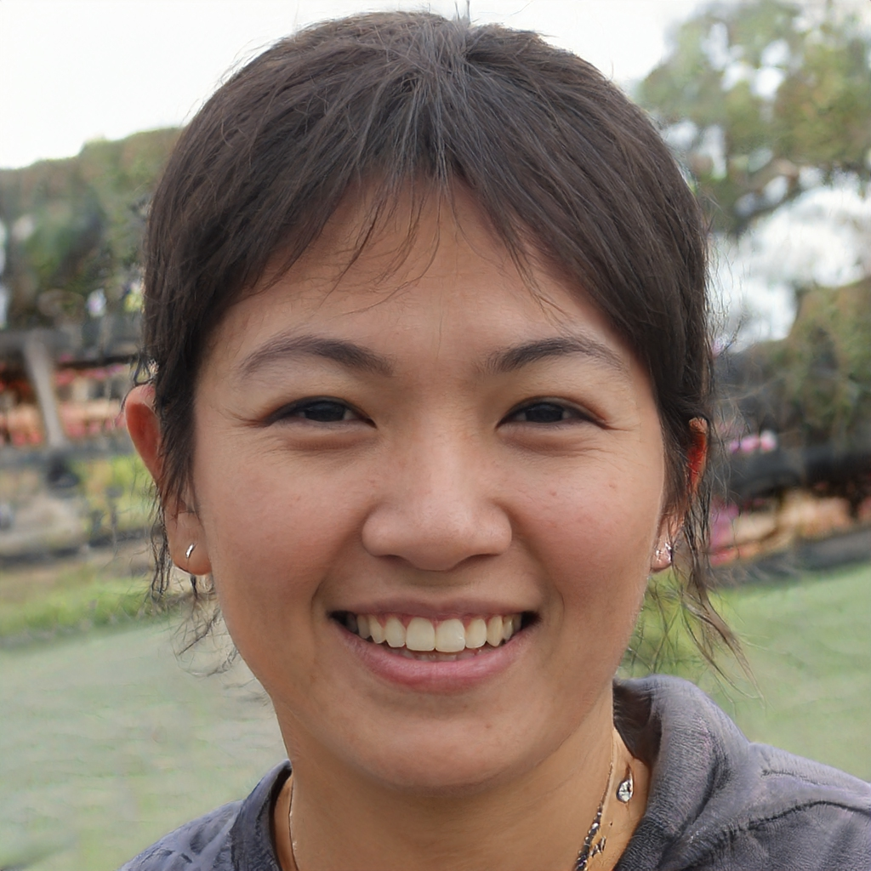

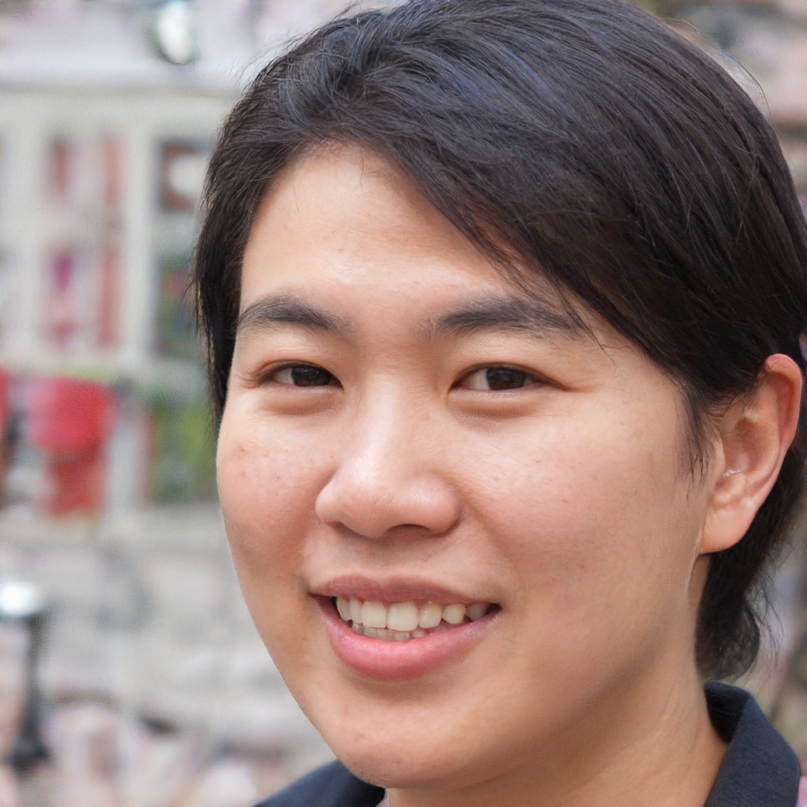
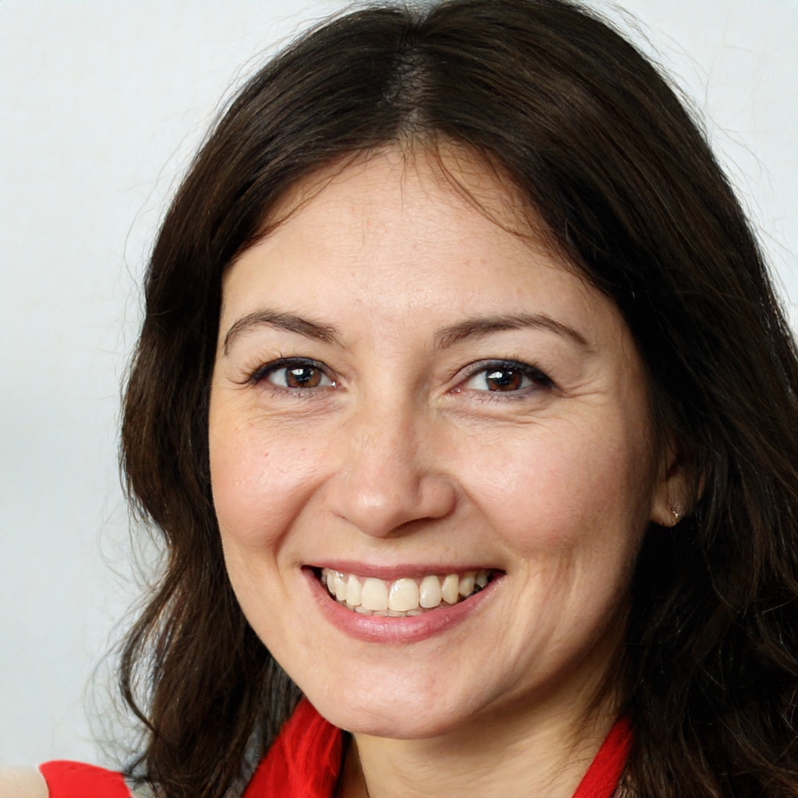
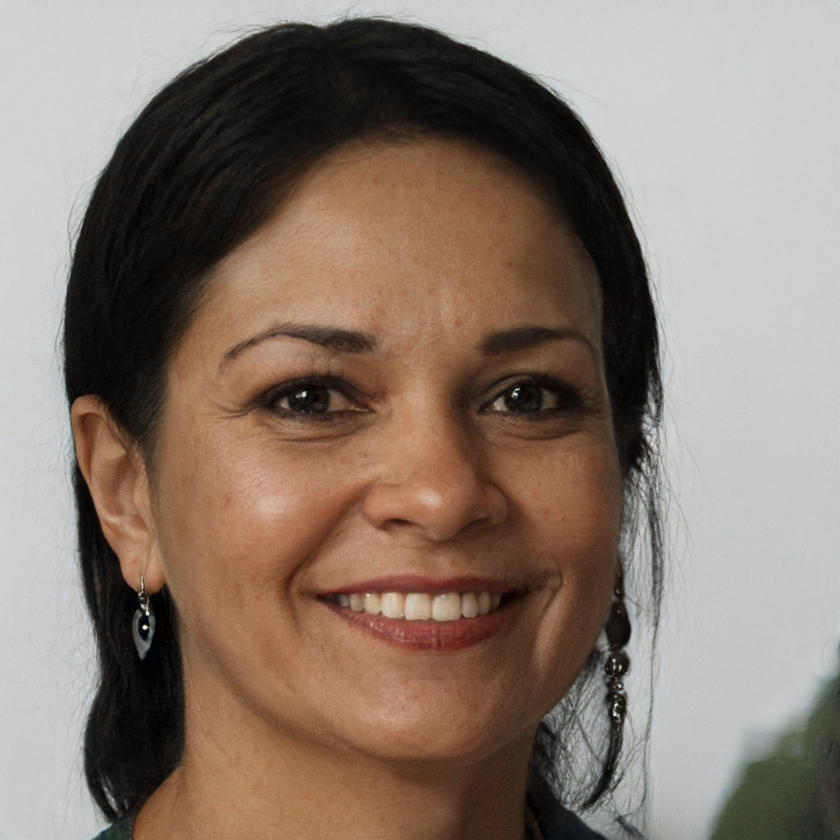

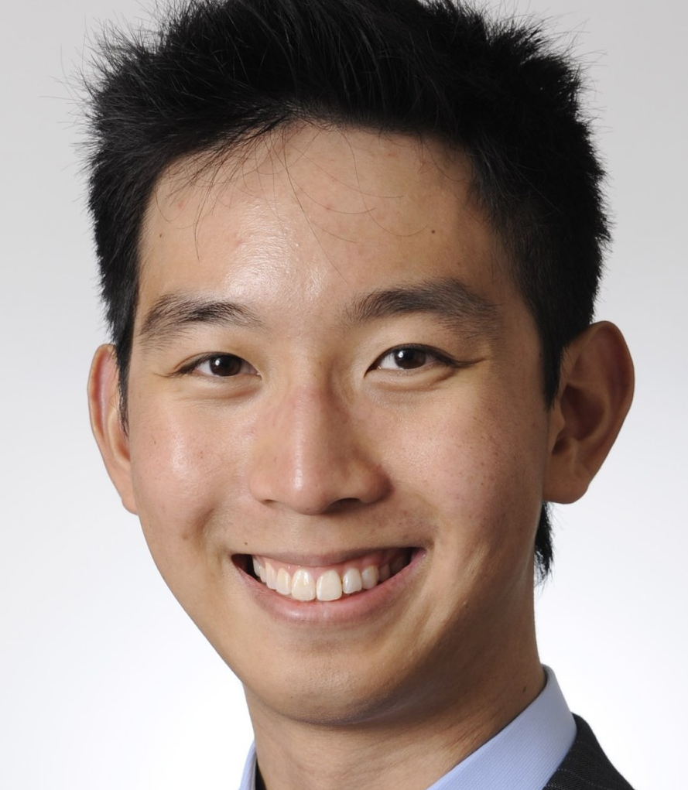
1
2
3
4
5
6
7
8

Slide 31
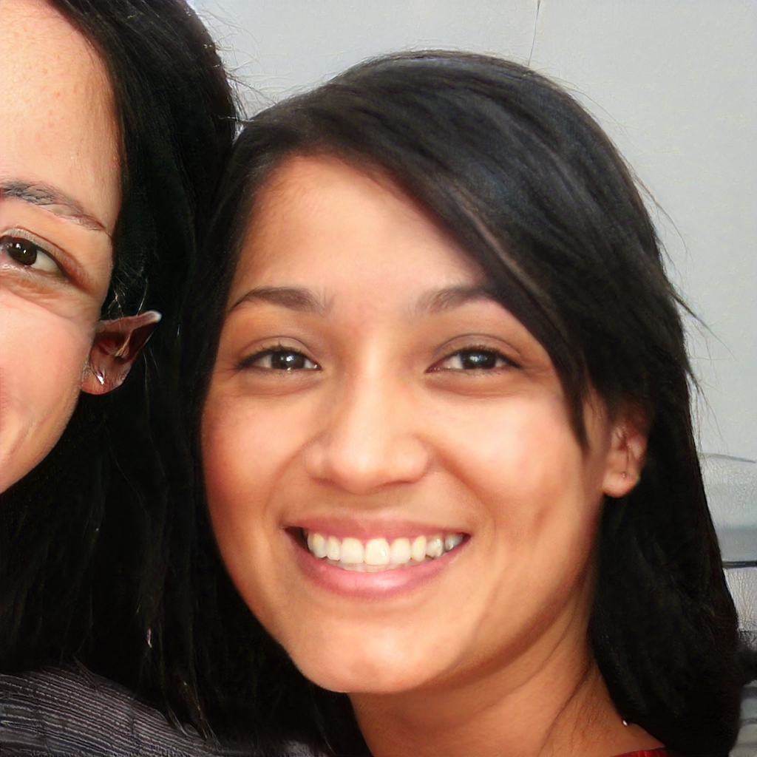
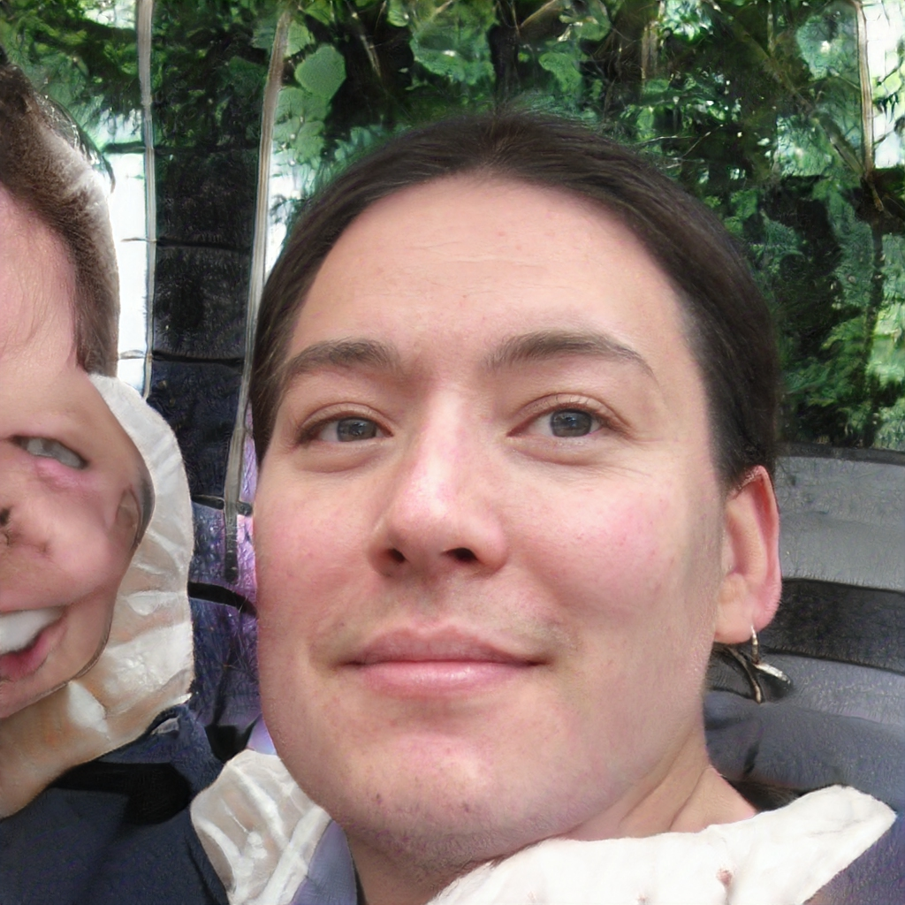

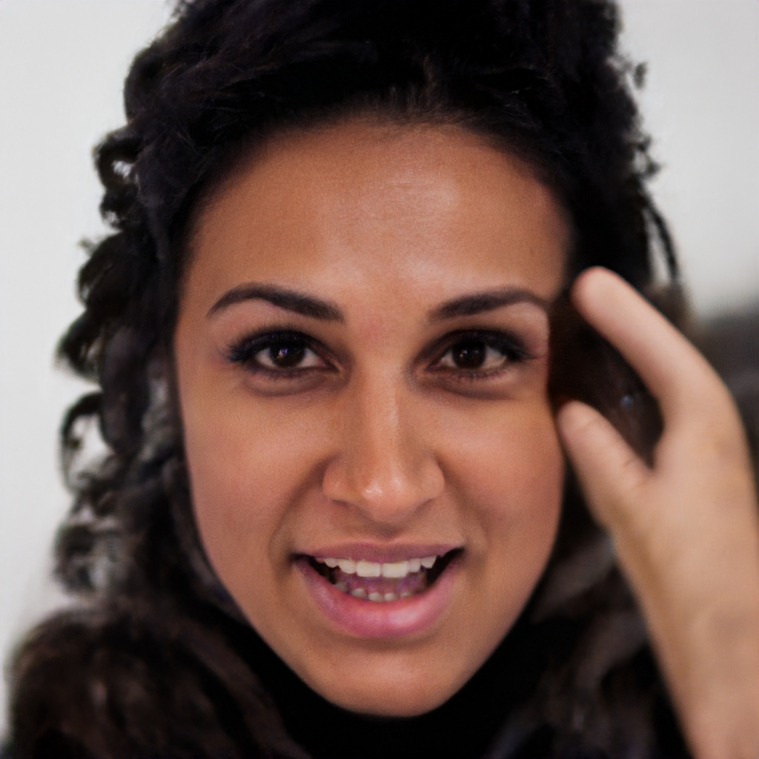

Slide 32
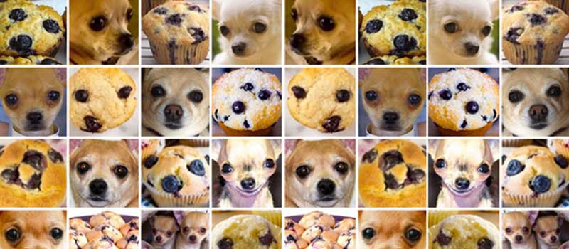

Slide 33
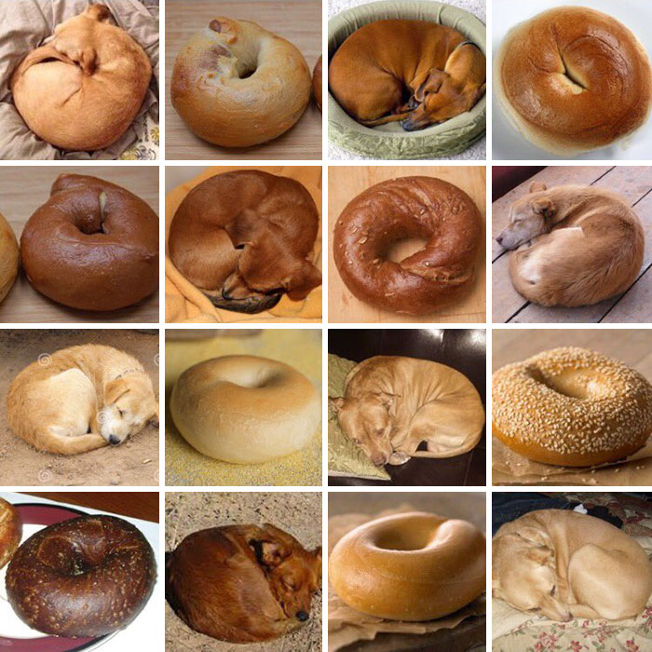

Slide 34
Interferencia catastrófica

Slide 36
Video

Slide 37
Memoria
¿Olvidamos lo viejo al aprender algo nuevo?

Slide 38
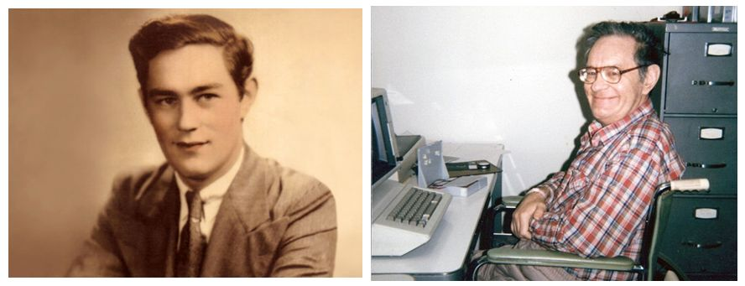
Memoria
Henry Molaison

Slide 39
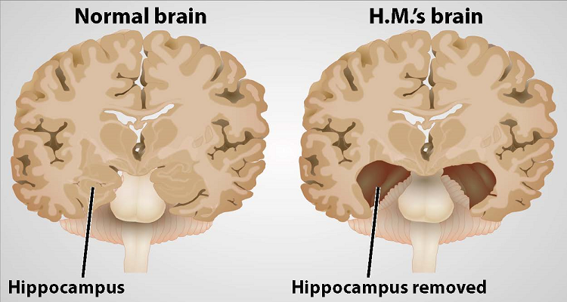
Memoria

Slide 40
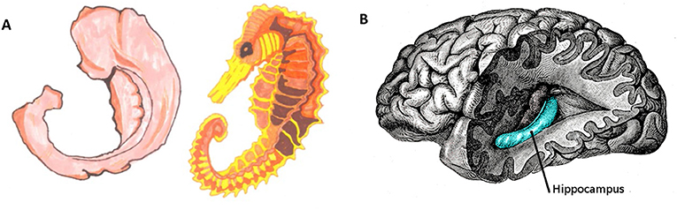
Memoria

Slide 41
Memoria
Lesiones de hipocampo
  Amnesia retrógrada temporalmente graduada
    Pérdida de información de poco antes de la lesión

Slide 42
Memoria
Dos sistemas de aprendizaje complementarios
  Neocortical
    Procesamiento de información y conducta
    Tareas de alto nivel
    Cualquier patrón debe servir como clave de recuperación
    Información codificada en sinapsis que se modifican lentamente

Slide 43
Memoria
Dos sistemas de aprendizaje complementarios
  Hipocampal
    Cambios rápidos en sinapsis para aprendizaje en corto plazo
    Representación “comprimida” de la información
    Ensayo, situaciones relevantes o sueño activan el patrón hipocampal → Se alimenta a la neocorteza.

Slide 44
Memoria
Dos sistemas de aprendizaje complementarios
  Hipocampal
    El hipocampo no es un almacén, sino un maestro.
    Actualiza lentamente las conexiones de la corteza.
    La potenciación a largo plazo puede ser la señal que indica los cambios rápidos en el hipocampo

Slide 45
Memoria
Dos sistemas de aprendizaje complementarios
  Hipocampal
    Durante el sueño hay “sharp waves” de repaso hipocampal.
    Neuronas activadas durante la vigilia se reactivan durante las sharp waves.

Slide 46
Memoria
Interleaved training
  Cambios pequeños permiten captar la regularidad y no las características individuales.

Slide 48

Fin

